Slide 1



KHỞI ĐỘNG

Slide 2
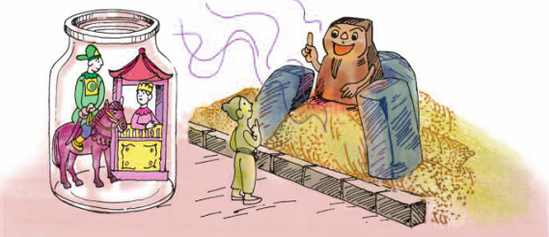
Đọc bài sau:
Chú Đất Nung
1. Tết Trung thu, cu Chắt được món quà. Đó là một chàng kị sĩ rất bảnh, cưỡi ngựa tía, dây cương vàng và một nàng công chúa mặt trắng, ngồi trong mái lầu son. Chắt còn một đồ chơi nữa là chú bé bằng đất em nặn lúc đi chăn trâu.
2. Cu Chắt cất đồ chơi vào cái nắp tráp hỏng. Hai người bột và chú bé Đất làm quen với nhau. Sáng hôm sau, chàng kị sĩ phàn nàn với nàng công chúa:
- Cu Đất thật đoảng. Mới chơi với nó một tí mà chúng mình đã bẩn hết quần áo đẹp.
3. Cu Chắt bèn bỏ hai người bột vào cái lọ thủy tinh.
Còn một mình, chú bé Đất nhớ quê, tìm đường ra cánh đồng. Mới đến chái bếp, gặp trời đổ mưa, chú ngấm nước, rét quá. Chú bèn vào bếp, cời đống rấm ra sưởi. Ban đầu thấy ấm và khoan khoái. Lúc sau nóng rát cả chân tay. Chú sợ, lùi lại.
4. Ông Hòn Rấm cười bảo:
- Sao chú mày nhát thế? Đất có thể nung trong lửa kia mà!
Chú bé Đất ngạc nhiên hỏi lại:
- Nung ấy ạ?
- Chứ sao? Đã là người thì phải dám xông pha, làm được nhiều việc có ích.
Nghe thế, chú bé Đất không thấy sợ nữa. Chú vui vẻ bảo:
- Nào, nung thì nung!
Từ đấy, chú thành Đất Nung.
(Còn nữa)
(Theo Nguyễn Kiên)

Slide 3




Nội dung bài văn này muốn nói với em điều gì?

Slide 4

NỘI DUNG
Ca ngợi chú bé Đất can đảm, muốn trở thành người khỏe mạnh, làm được nhiều việc có ích đã dám nung mình trong lửa đỏ.

Slide 5



PHẦN THƯỞNG CỦA CÁC EM LÀ MỘT TRÀNG VỖ TAY THẬT LỚN.

Slide 6



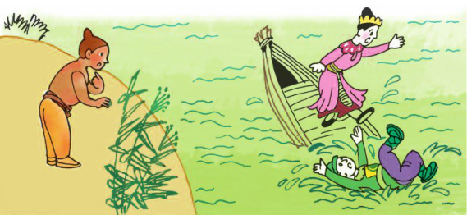
MỤC TIÊU
Đọc – hiểu bài Chú Đất Nung (tiếp theo).

Slide 7


HOẠT ĐỘNG
CƠ BẢN

Slide 8
1. Quan sát tranh và đoán xem bức tranh vẽ gì.
Bức tranh cho ta thấy một chú bé đất đang ở trên bờ nhìn xuống dưới sông có hai người đang bị lật xuống sông.

Slide 9
2. Nghe thầy cô (hoặc bạn) đọc bài:
Chú Đất Nung
(Tiếp theo)
1. Hai người bột trong lọ buồn tênh. Bỗng một đêm, có con chuột cạy nắp lọ, tha nàng công chúa và cái lầu đi mất. Chàng kị sĩ sợ quá, thúc ngựa chạy vọt ra, chạy đến miệng cống. Một con chuột già phục sẵn. Nó bảo chàng để ngựa lại, xuống thuyền vào cống tìm công chúa. Gặp công chúa trong cái hang tối, chàng hỏi:
- Kẻ nào đã bắt nàng tới đây?
- Chuột.
- Lầu son của nàng đâu?
- Chuột ăn rồi!
2. Chàng kị sĩ hoảng hốt, biết mình bị lừa, vội dìu công chúa chạy trốn.
Chiếc thuyền mảnh trôi qua cống ra con ngòi. Gặp nước xoáy, thuyền lật, cả hai bị ngấm nước, nhũn cả chân tay.

Slide 10
3. Lúc ấy, Đất Nung đang đi dọc bờ con ngòi. Thấy hai người bị nạn, chú liền nhảy xuống, vớt lên bờ phơi nắng cho se bột lại.
4. Hai người bột tỉnh dần, nhận ra bạn cũ thì lạ quá, kêu lên:
- Ôi, chính anh đã cứu chúng tôi đấy ư? Sao trông anh khác thế?
- Có gì đâu, tại tớ nung trong lửa. Bây giờ có thể phơi nắng, phơi mưa hàng đời người.
Nàng công chúa phục quá, thì thào với chàng kị sĩ:
- Thế mà chúng mình mới chìm xuống nước đã vữa ra.
Đất Nung đánh một câu cộc tuếch:
- Vì các đằng ấy đựng trong lọ thủy tinh mà.
(Theo Nguyễn Kiên)

Slide 11
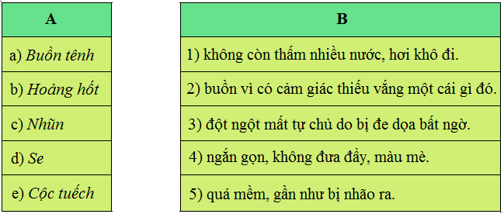
3. Chọn lời giải nghĩa ở cột B phù hợp với từ ngữ ở cột A

Slide 12


CHÚNG MÌNH
CÙNG LUYỆN ĐỌC NHÉ!

Slide 13
4. Cùng luyện đọc:
Chú Đất Nung
(Tiếp theo)
1. Hai người bột trong lọ buồn tênh. Bỗng một đêm, có con chuột cạy nắp lọ, tha nàng công chúa và cái lầu đi mất. Chàng kị sĩ sợ quá, thúc ngựa chạy vọt ra, chạy đến miệng cống. Một con chuột già phục sẵn. Nó bảo chàng để ngựa lại, xuống thuyền vào cống tìm công chúa. Gặp công chúa trong cái hang tối, chàng hỏi:
- Kẻ nào đã bắt nàng tới đây?
- Chuột.
- Lầu son của nàng đâu?
- Chuột ăn rồi!
2. Chàng kị sĩ hoảng hốt, biết mình bị lừa, vội dìu công chúa chạy trốn.
Chiếc thuyền mảnh trôi qua cống ra con ngòi. Gặp nước xoáy, thuyền lật, cả hai bị ngấm nước, nhũn cả chân tay.
3. Lúc ấy, Đất Nung đang đi dọc bờ con ngòi. Thấy hai người bị nạn, chú liền nhảy xuống, vớt lên bờ phơi nắng cho se bột lại.
4. Hai người bột tỉnh dần, nhận ra bạn cũ thì lạ quá, kêu lên:
- Ôi, chính anh đã cứu chúng tôi đấy ư? Sao trông anh khác thế?
- Có gì đâu, tại tớ nung trong lửa. Bây giờ có thể phơi nắng, phơi mưa hàng đời người.
Nàng công chúa phục quá, thì thào với chàng kị sĩ:
- Thế mà chúng mình mới chìm xuống nước đã vữa ra.
Đất Nung đánh một câu cộc tuếch:
- Vì các đằng ấy đựng trong lọ thủy tinh mà.
(Theo Nguyễn Kiên)

Slide 14
5. Cùng tìm hiểu bài:
1) Kể lại tai nạn của hai người bột:
Đọc thầm đoạn 1, 2, thay nhau kể lại theo gợi ý:
- Hai người bột sống ở đâu?
Hai người bột sống ở trong chiếc lọ thủy tinh.
- Chuột cạy nắp lọ tha nàng công chúa đi đâu?
Chuột cạy nắp lọ tha nàng công chúa và cái lầu xuống hang tối.
- Chàng kị sĩ đi tìm nàng công chúa bị chuột lừa như thế nào?
Chàng kị sĩ đi tìm nàng công chúa cũng bị chuột lừa xuống cống.
- Thuyền bị lật, hai người bột bị làm sao?
Trên đường chạy trốn, chiếc thuyền lật khiến hai người bột bị ngấm nước, nhũn hết chân tay.

Slide 15
2) Kể lại việc chú Đất Nung cứu hai người bột:
Đọc đoạn 3, thảo luận và trả lời câu hỏi:
- Đất Nung đã làm gì khi thấy hai người bột gặp nạn?
Đất Nung liền nhảy xuống, vớt cả hai lên bờ phơi nắng cho se bột lại.
- Vì sao Đất Nung có thể nhảy xuống nước cứu hai người bột?
- Theo em, câu nói của Đất Nung ở cuối truyện có ý nghĩa gì?
- Có thể đặt tên nào khác cho câu chuyện?
Đất Nung có thể nhảy xuống nước cứu hai người bột vì chú đã được nung trong lửa, trở nên cứng rắn, có thể phơi nắng, phơi mưa hàng đời người.
Cần phải chịu rèn luyện, thử thách khó khăn thì mới cứng rắn, chịu được nắng mưa mới trở thành người hữu ích được.
+ Hãy tôi luyện trong lửa đỏ.
+ Có chịu rèn luyện mới trở nên hữu ích.

Slide 16
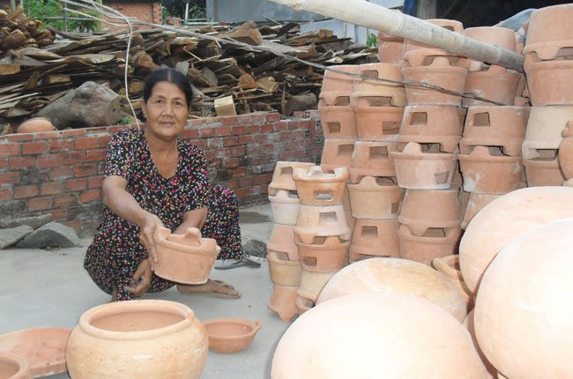
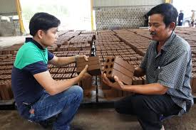

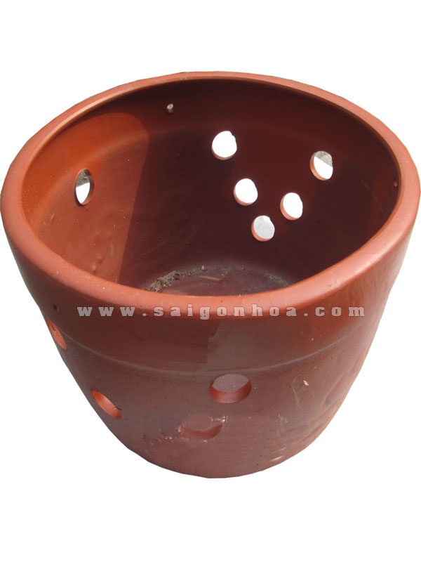
SẢN PHẨM NUNG

Slide 17

Nội dung bài văn này muốn nói với em điều gì?

Slide 18
NỘI DUNG
Chú Đất Nung nhờ dám nung mình trong lửa đã trở thành người hữu ích, cứu sống được người khác.

Slide 19

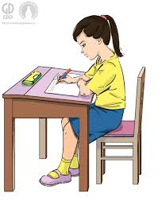
Qua bài văn này, em học tập được điều gì ở chú Đất Nung?

Slide 20
Luyện đọc phân vai đoạn 4.

Slide 21
- Người dẫn chuyện
- Chàng kị sĩ
- Nàng công chúa
- Chú Đất Nung

Slide 22
CHÚNG MÌNH
CÙNG LUYỆN ĐỌC
PHÂN VAI NHÉ!

Slide 23

THI ĐỌC TRƯỚC LỚP

